Slide 1
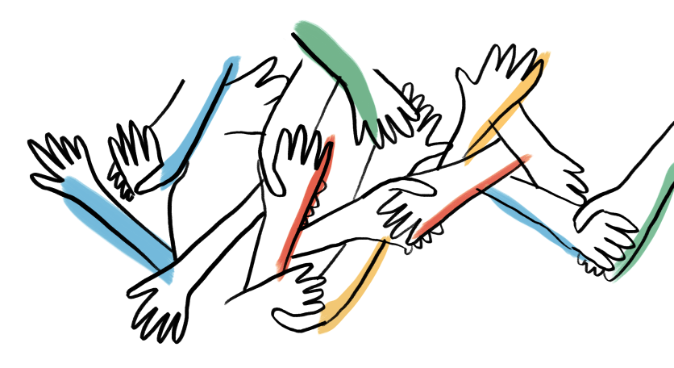
Druck, Angst,
Unsicherheit – und jetzt?
Wo Eltern und Kinder Hilfe finden
Reinach redet
Reinach, 23. April 2026
M. Sc. Muriel Barth, M. Sc. Ronja Zeugin
Assistenzpsychologinnen Jugendforensik
UPK Basel

Slide 2
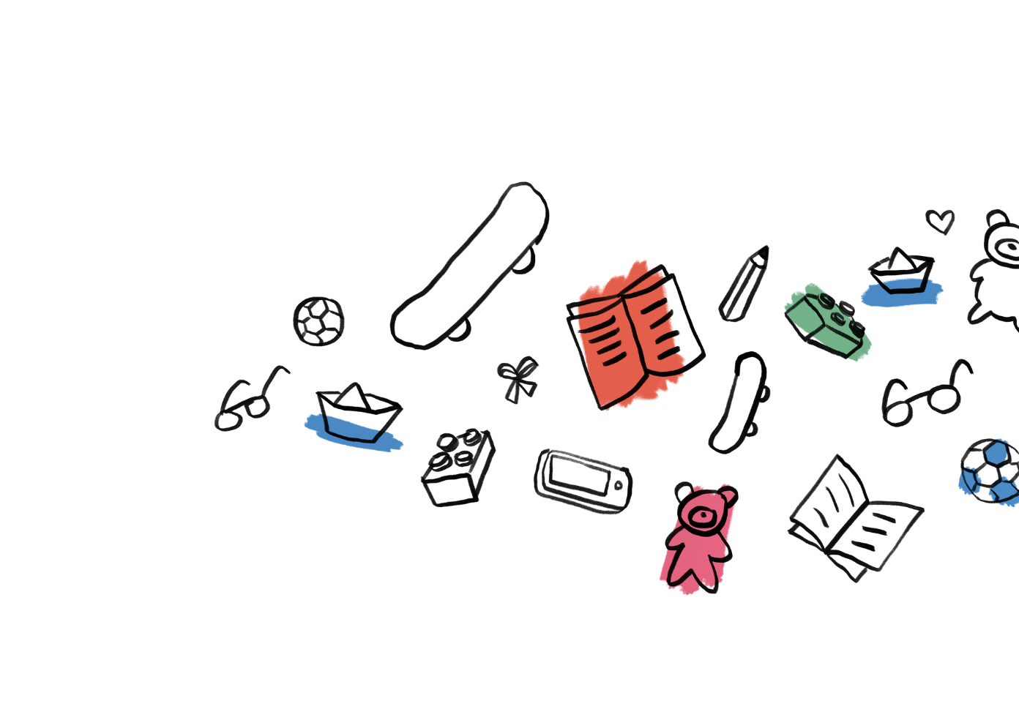
Was heute belastet
Zeit wird knapper
Leistungsdruck steigt (Noten, Prüfungen)
Zukunftsängste (Ausbildung, Beruf)
Vergleich nimmt zu (Social Media)
Erwartungen sind hoch (Eltern und Umfeld)
Kinder und Jugendliche werden mit vielen neuen Anforderungen konfrontiert und müssen erst noch lernen, damit umzugehen.
Deshalb fühlen sie sich schneller unter Druck gesetzt als Erwachsene.

Slide 3
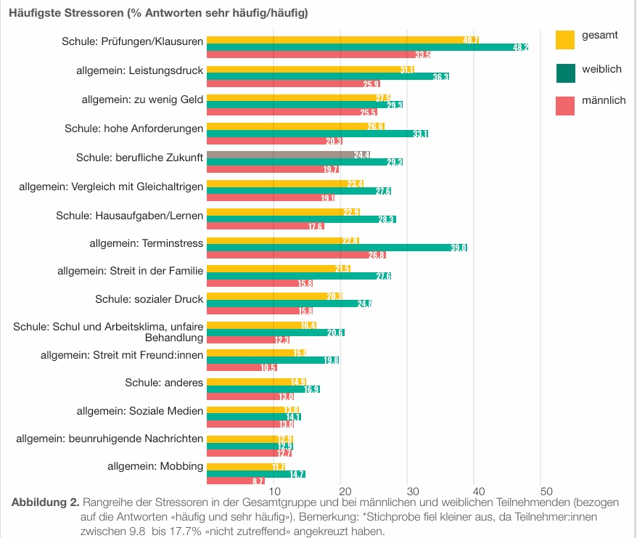
Pro Juventute Jugendstudie, 2024
Häufige Stressoren (% Antworten sehr häufig/häufig)
Viele Familien sind erschöpft. Viele Kinder sind unter Druck.
Pro Juventute Jugendstudie: Umgang mit Stress, Krisen, Mediennutzung und Resilienz bei Jugendlichen und jungen Erwachsenen in der Schweiz» 30.10.2024

Slide 4
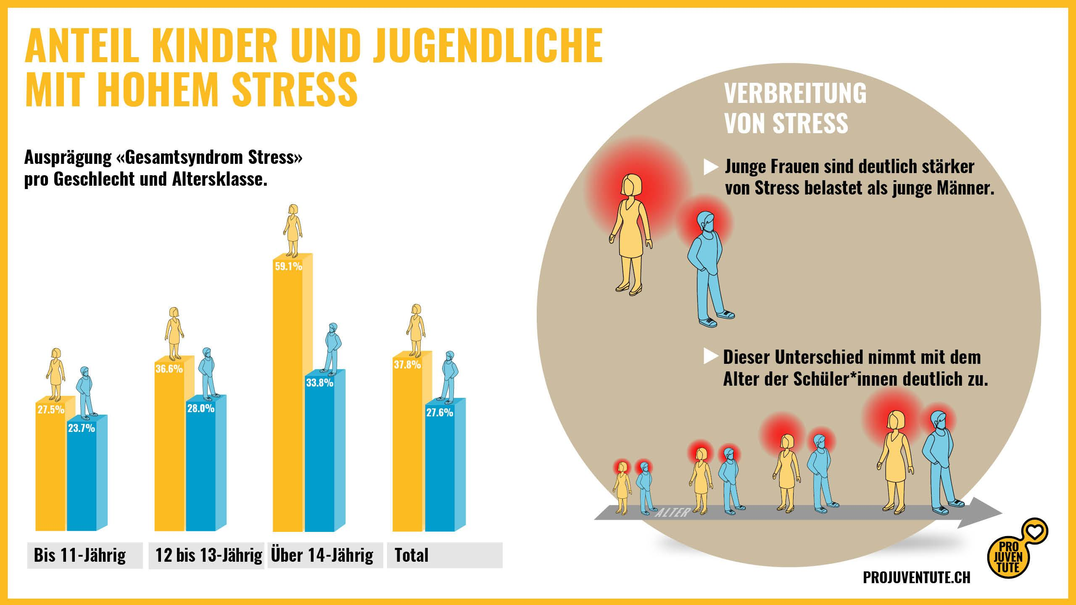
Stress bei Kindern und Jugendlichen in der Schweiz
Rund 1/3 ist stark gestresst
30 % fühlen sich oft müde und erschöpft
Stress beginnt oft schon im frühen Schulalter
Mädchen sind stärker betroffen als Jungen

Slide 5
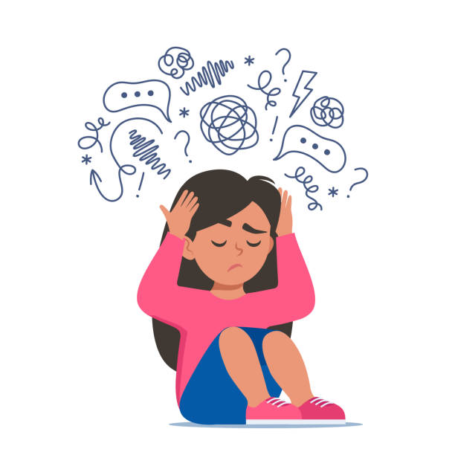
Was Kinder fühlen
Was von aussen kommt
Leistungsdruck, Erwartungen, Vergleich
Gedanken von Kindern
„Ich schaffe das nicht“
„Ich bin nicht gut genug“
„Das ist zu viel für mich“
„Niemand hilft mir“
Körperliche Reaktionen
Bauchschmerzen oder
Kopfschmerzen
Schwitzen oder Zittern
Schlafprobleme
Verhalten (sichtbar für andere)
Rückzug oder still werden
Plötzliche Wutausbrüche
Konzentrationsprobleme
Häufiges Weinen oder erhöhte Empfindlichkeit
Ein Teufelskreis, in dem sich Gedanken, Gefühle und körperliche Reaktionen gegenseitig verstärken.
Je schlimmer die Gedanken, desto heftiger die Gefühle und die Reaktionen des Körpers. Diese wiederum verstärken und bestätigen die belastenden Gedanken.

Slide 6
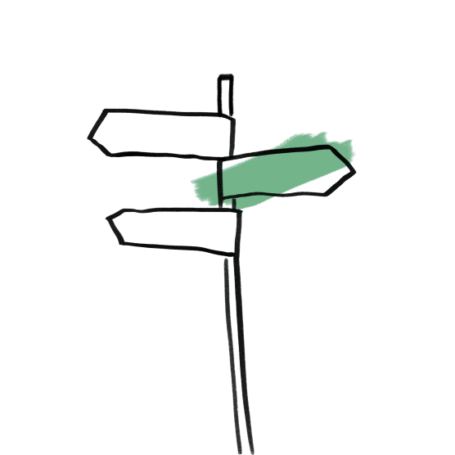
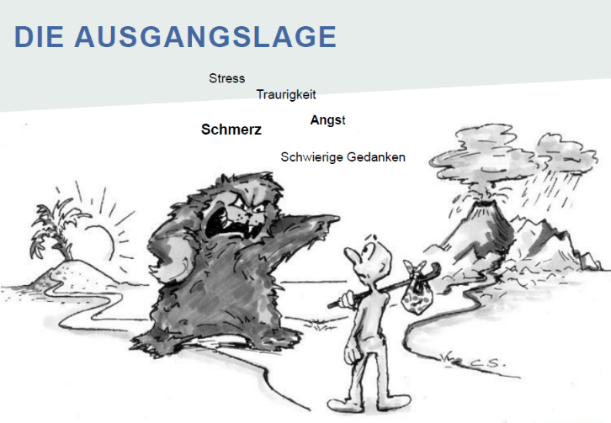
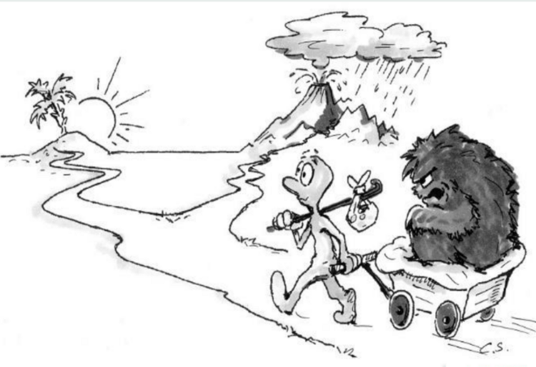
Wie stärken wir Kinder, ohne sie zusätzlich zu belasten?
→ Die Antwort liegt selten in noch mehr Leistung, sondern in
Beziehung, Verstehen und kleinen, wirksamen Schritten.
​
Unterstützung durch Bezugspersonen
Offene Gespräche / Zuhören
Gesehen werden
Gefühle ernst nehmen
Realistische Erwartungen statt zu viel Druck
Fehler erlauben
Freiräume und Pausen
Selbstwirksamkeit fördern
-

Slide 7
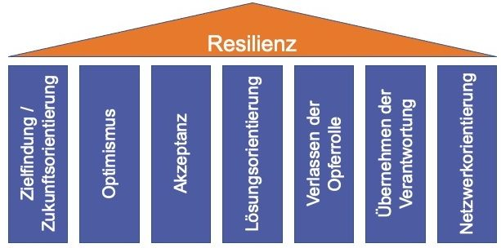
Resilienz
psychische Widerstandsfähigkeit
Die Überwindung von Ängsten macht uns stärker.
Resilienz wächst dort, wo Kinder sich sicher und gesehen fühlen.
Notes:
Die Überwindung von Ängsten macht uns stärker, sie gibt Sicherheit und Mut für neue Herausforderungen.

Slide 8

Psychoedukation
Erhöhung des Krankheitsverständnis und- akzeptanz.
Ängste haben eine Funktion.
    Sie bringen Vor- und Nachteile mit sich.
    Achtung: Vorteile bedeutet nicht, dass Ängste manipulativ sind!
Verstehen reduziert Angst und entlastet.
Wenn Kinder wissen, was passiert, entsteht Sicherheit.
Wissen macht Gefühle nicht kleiner – aber oft besser handhabbar.
Notes:
Gesunde Angst ist richtig und wichtig. Der Respekt vor der heissen Herdplatte schützt uns vor Verbrennungen, die Angst vor dem Sprung vom Kletterbaum vor einem gebrochenen Baum. Ein wenig Angst kann sogar Spassmachen und bringt Nervenkitzel mit sich.
Ungesunde Angsthingegen ist bremsend und einschränkend für das Handeln, das Wohlbefinden und die Entwicklung. Dann wird es wichtig, sich näher mit ihr zu befassen.
Darum ist es gut, wenn man sich mit möglichst allen Familiengliedern Gedanken dazu macht, für wen die Angst welche Bedeutung hat und welche Vor- und Nachteile sie mit sich bringt.
Oft lässt sich die Angst nur im Zusammenhang mit ihrer Umgebung verstehen.

Slide 9
Achtsamkeit und Akzeptanz
Ängste, Stress und Druck können zur Vermeidung führen.
Achtsamkeit und Akzeptanz als Alternativen zur Erfahrungsvermeidung
Achtsamkeitstechniken zur Behandlung von Angstsymptomen bei Kindern im Schulalter können hilfreich sein (Goodman, 2005; Greco et al., 005; Semple et al., 2005)
Kindern kann es gelingen, von ihren chronischen, automatischen Ängsten wegzukommen, wenn sie den gegenwärtigen Augenblick achtsam wahrnehmen
Akzeptanz: Bereitschaft, die eigenen Gedanken, Gefühle und Körperempfindungen anzunehmen, ohne sie zu bewerten.
Achtsamkeit: Bewusstseinszustand in dem die Aufmerksamkeit in nicht-wertender, nicht abwehrender Weise auf das Erleben im gegenwärtigen Augenblick gerichtet wird.

Slide 10

Achtsamkeit und Akzeptanz – ein Leitfaden
Kein Zaubertrick - Übung, Geduld und Wiederholung!
Die Angst akzeptieren:
  «Ich erlaube mir, Angst zu haben», «Ich habe das Recht, Angst zu haben» oder
  «Ich lasse zu, dass ich Angst habe».
  Dies nimmt die Scham und kann entlasten.
Die Angst beobachten ohne zu bewerten:
  «Meine Angst ist wie eine Wolke am Himmel. Ich beobachte sie nur. Ich bewerte sie nicht. Sie ist einfach da»
Im Hier und Jetzt bleiben:
  Achtsamkeitstechniken anwenden
  Atemübung, aufmerksames Hören von Geräuschen, das Spüren des Windes auf der Haut, Barfusslaufen auf Gras, das Streicheln der Handfläche mit einem Finger, Body-Scan-Übung
  https://www.feel-ok.ch/de_CH/jugendliche/themen/stress/start/entspannung/uebungen/spueren_koerperreise.cfm

Slide 11
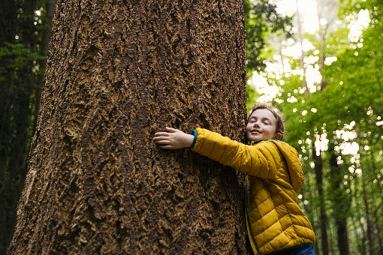


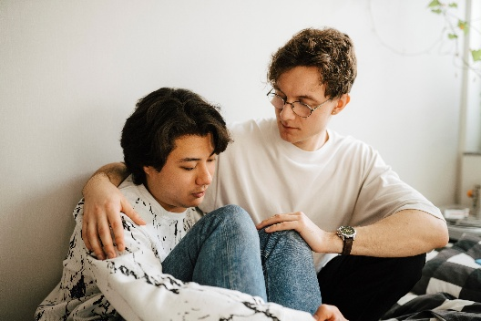
Kraftinseln
Kraftinseln sind Orte, Tätigkeiten, Erinnerungen oder soziale Kontakte.
Sie helfen, seelischen Halt zu finden, Stress abzubauen, Belastungen zu ertragen und neue Energie zu tanken.
Kraftinseln für Kinder und Jugendliche:
Notes:
"Kraftinseln" (oft auch Kraftorte, Kraftquellen oder Ressourcen genannt) sind in der Psychologie Orte, Tätigkeiten, Erinnerungen oder soziale Kontakte, die einem Individuum dabei helfen, seelischen Halt zu finden, Stress abzubauen, Belastungen zu ertragen und neue Energie zu tanken. Sie dienen der Ressourcenaktivierung und fördern die psychische Widerstandsfähigkeit (Resilienz).

Slide 12
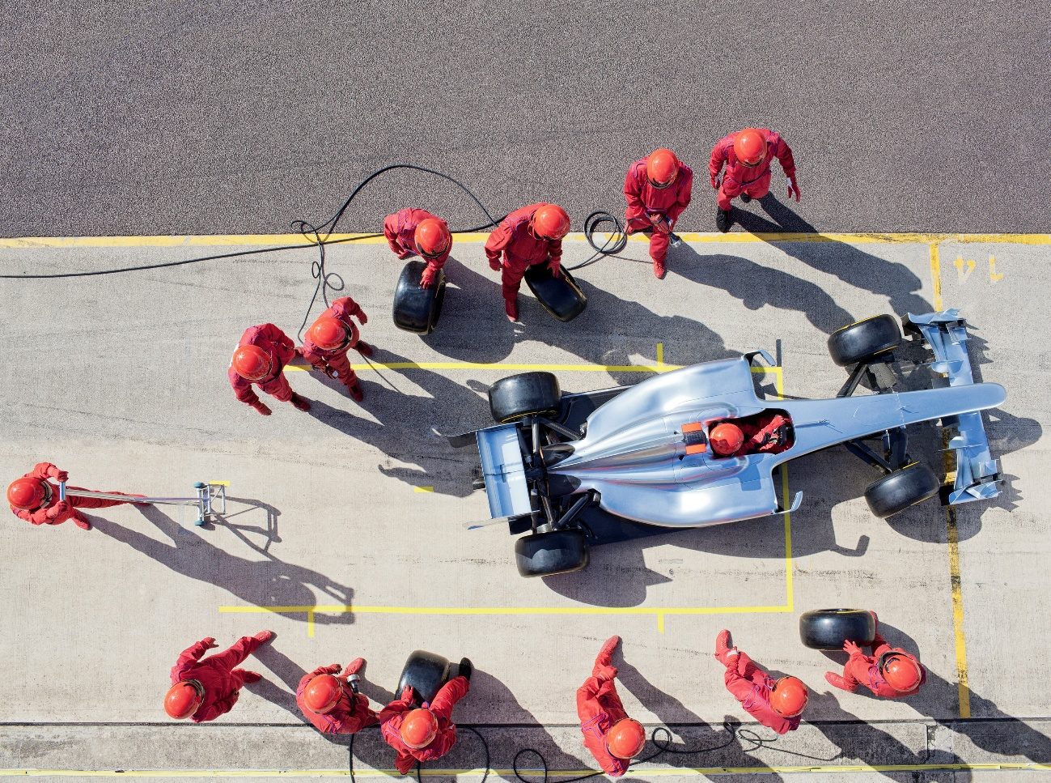
Wann Hilfe wichtig ist
Wenn Angst bleibt.
Wenn Rückzug stärker wird.
Wenn der Alltag belastet ist.
Notes:
Angst betrifft nie nur eine Person, sondern das ganze System, in dem sie lebt: auf die Familie, den Freundeskreis und die Schulklasse. Angst kann auch ansteckend sein.
Wenn Ängste sich über längere Zeit nicht legen und zur Belastung für die Familie werden, ist es ratsam, professionelle Hilfe in Anspruch zu nehmen.
Wenn Kinder einen Leidensdruck haben und den Alltag nicht mehr bewältigen können.

Slide 13
Regionale Unterstützung (Reinach BL)
Erziehungsberatung BL
→ Unterstützung bei Erziehungsfragen, Konflikten, Belastung im Alltag
Schulpsychologischer Dienst BL
→ Hilfe bei Schulproblemen, Überforderung, Ängsten
KJP Baselland (Kinder- und Jugendpsychiatrie)
→ Fachliche Unterstützung bei psychischen Belastungen, Angst, Stress
Mütter- und Väterberatung BL
→ Beratung für Eltern mit jüngeren Kindern (Entwicklung, Alltag, Unsicherheiten)
Hausärztin / Kinderarzt
→ erste Anlaufstelle, Weitervermittlung bei Bedarf
Schule / Lehrpersonen / Schulsozialarbeit
→ direkte Unterstützung im Schulalltag
Je früher Unterstützung geholt wird, desto besser können Kinder und Familien entlastet werden.

Slide 14
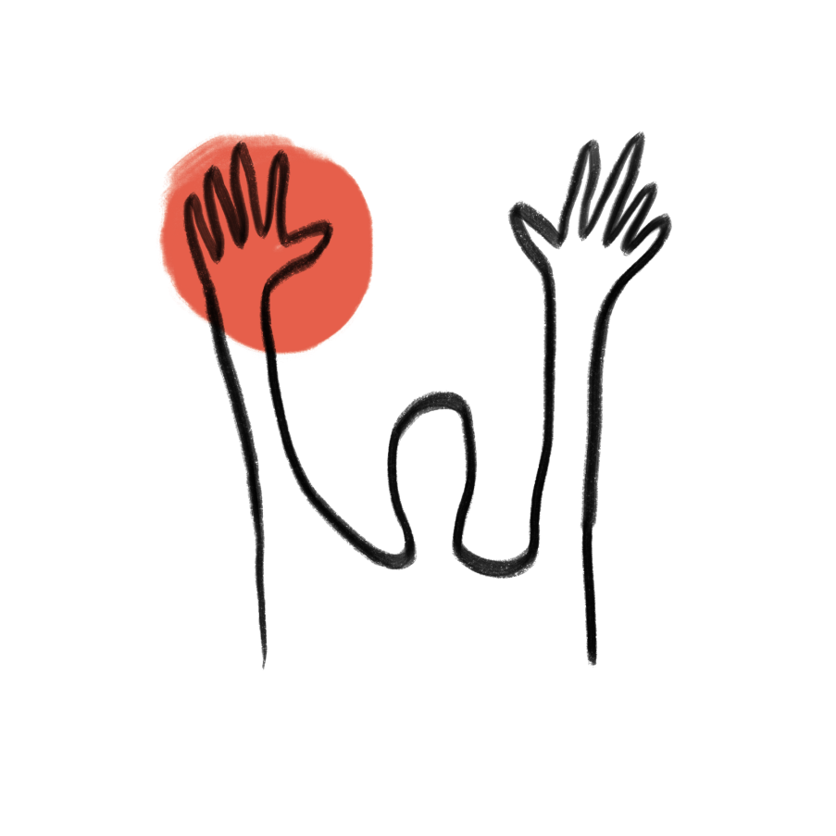
Herzlichen Dank für eure Aufmerksamkeit
M. Sc. Muriel Barth
M. Sc. Ronja Zeugin
Assistenzpsychologinnen Erlenhof
Assistenzpsychologinnen Jugendforensik UPK Basel

Slide 15
Quellenverzeichnis
Pro Juventute (2024, 30. Oktober). Jugendstudie: Umgang mit Stress, Krisen, Mediennutzung und Resilienz bei Jugendlichen und jungen Erwachsenen in der Schweiz.
Martin Baierl (2017). Herausforderung Alltag: Praxishandbuch für pädagogische Arbeit mit psychisch gestörten Jugendlichen (5. Aufl.). Göttingen: Vandenhoeck & Ruprecht.
J. Gut (2026). Die mentale Gesundheit von Kindern und Jugendlichen fördern: Best practices aus Entwicklungspsychologie, Pädagogik und Neurowissenschaft. Schweizerische Zeitschrift für Heilpädagogik, 32(3), 32–38.
Kurt Albermann (2014). Wenn Kinder aus der Reihe tanzen. (Beobachter)
Laurie A. Greco & Steven C. Hayes (Hrsg.). (2011). Akzeptanz und Achtsamkeit in der Kinder- und Jugendpsychotherapie.
feel-ok.ch (2026). Angst mildern und überwinden. Abgerufen am 23. April 2026, https://www.feel-ok.ch/de_CH/jugendliche/themen/stress/start/angst-mildern-ueberwinden/angst-mildern-ueberwinden.cfm

